Slide 1
ERP 시스템 사용자 매뉴얼
문서 개정 이력
버전 | 작성일 | 변경 내용 | 작성자
1.0 | 2023.04.11 | 최초 작성 | 김진영

Slide 2
ERP 시스템 사용자 매뉴얼
Level 1 | MM 3 물류관리 | Level 3 | 부족재고에 대한 재고이관 | 작성자 | 검토자 | 작성일
Level 2 | MM 3.1 재고관리 |  |  | 김진영 | 안성희 | 2023.04.11
매뉴얼 ID | MM06-01 | 매뉴얼 명 | 부족재고에 대한 재고이관 생성 및 전송
프로세스 설명
선행 단계
Mall 창고 6000의 부족재고에 대해 기준정보에 등록된 정보 기준으로 재고 보충처리
자재 별 안전재고 수량 및 재고이전 요청 수량 기준정보 설정
후행 단계
+1
이것만은 꼭 !
트랜잭션
단계 | 트랜잭션 코드 | 트랜잭션 명 – 화면 명
1 | ZSD2M0140N | 부족재고에 대한 STO 재고이관 생성 및 전송 현황

Slide 3
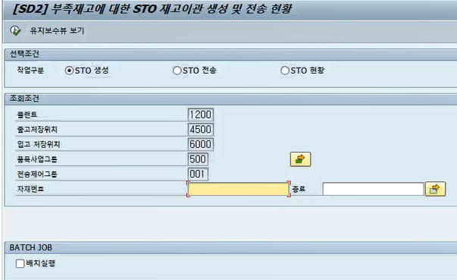
ERP 시스템 사용자 매뉴얼
메뉴 경로 | 부족재고에 대한 재고이관 생성 및 전송 | Tr. Code | ZSD2M0140N
화면 예시
항목/필드 설명
1. 부족재고에 대한 재고이관 – STO 생성
안전재고 및 요청수량 기준정보 설정
작업구분에서 STO생성 선택
3. 기준정보에 등록된 자재 전체를 조회 시에는 자재번호 미입력, 등록된 자재 중 일부만 조회 시 자재코드 입력
4. 배치실행 기능을 통해 STO 문서 자동 생성
1
2
3
4

Slide 4
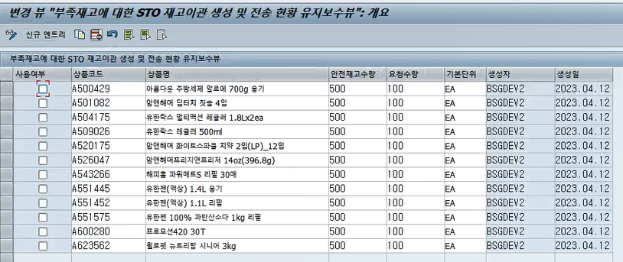
ERP 시스템 사용자 매뉴얼
메뉴 경로 | 부족재고에 대한 재고이관 생성 및 전송 | Tr. Code | ZSD2M0140N
화면 예시
항목/필드 설명
2. 부족재고에 대한 재고이관 – 기준정보 설정
신규 엔트리 클릭하여 기준정보 등록
2. 사용여부 : 체크 여부에 따라 등록된 자재 중 안전재고 수량 및 요청수량 반영 여부
3. 자동 보충할 재고 등록
4. 안전재고수량 :
- 가용재고 수량과 비교를 하기 위한
수량
- 가용재고 수량이 안전재고 수량보다 적은 경우 비교
5. 요청 수량
- 가용재고 수량이 안전재고 수량보다 적은 경우 비교하여 등록된 요청수량 만큼 6000 저장위치에 재고 보충
1
4
5
2
3

Slide 5
ERP 시스템 사용자 매뉴얼
메뉴 경로 | 부족재고에 대한 재고이관 생성 및 전송 | Tr. Code | ZSD2M0140N
화면 예시
항목/필드 설명
3. 부족재고에 대한 재고이관 – STO 문서 생성
STO 문서 생성 건에 대해 체크
보충할 재고이전 수량 확인
- 수량을 변경하여 처리 가능
3. 재고이전(STO) 생성 아이콘 클릭하여 문서 생성
3
2
1

Slide 6
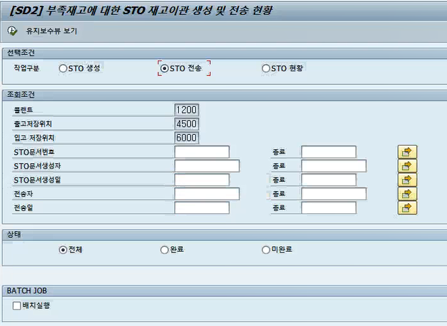
ERP 시스템 사용자 매뉴얼
메뉴 경로 | 부족재고에 대한 재고이관 생성 및 전송 | Tr. Code | ZSD2M0140N
화면 예시
항목/필드 설명
4. 부족재고에 대한 재고이관 – STO 문서 전송
STO 전송 선택
상태에 따라 전송 대상과 전송완료 건 조회
배치실행 선택 시 Batch Job을 통해 자동으로 CJ로 전송
1
2
3

Slide 7
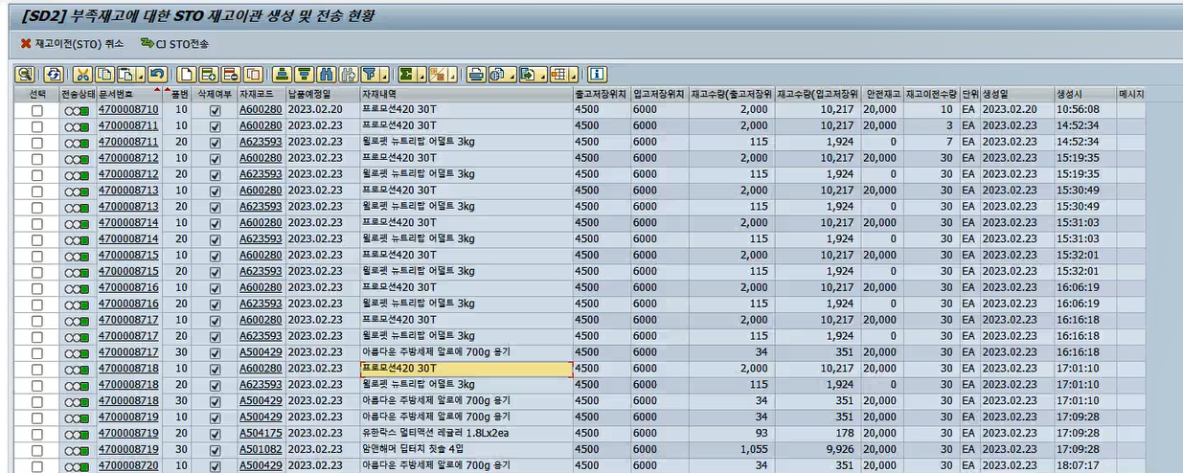
ERP 시스템 사용자 매뉴얼
메뉴 경로 | 부족재고에 대한 재고이관 생성 및 전송 | Tr. Code | ZSD2M0140N
화면 예시
항목/필드 설명
5. 부족재고에 대한 재고이관 – STO 문서 전송 및 취소
미전송 건에 대해서는 재고이전(STO)문서 취소 가능
- 취소된 문서에 대해서는 삭제여부 필드에 표기가 됨
미전송 건에 대해서 CJ STO전송 아이콘을 클릭하여 전송 처리
전송상태
- 초록색 : 전송완료
- 붉은색 : 미전송
1
3
2
1. STO 문서가 취소(삭제)된 건은 CJ로 전송을 하지 않아야 하기에 전송상태가 초록색 아이콘으로 표기가 됨

Slide 8
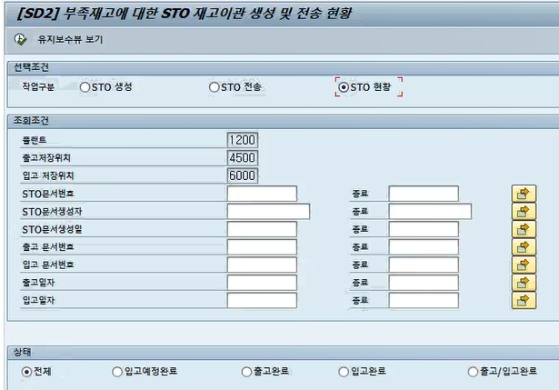
ERP 시스템 사용자 매뉴얼
메뉴 경로 | 부족재고에 대한 재고이관 생성 및 전송 | Tr. Code | ZSD2M0140N
화면 예시
항목/필드 설명
6. 부족재고에 대한 재고이관 – STO 문서 전송
STO 현황
- STO 문서의 처리 현황 조회
상태의 조건에 따른 STO 문서 현황 정보 확인
3
1
2

Slide 9
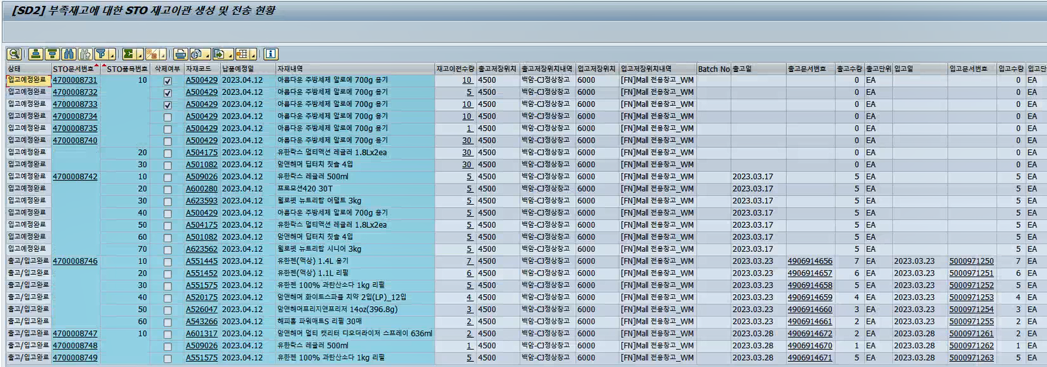
ERP 시스템 사용자 매뉴얼
메뉴 경로 | 부족재고에 대한 재고이관 생성 및 전송 | Tr. Code | ZSD2M0140N
화면 예시
항목/필드 설명
7. 부족재고에 대한 재고이관 – STO 문서 현황
상태
- STO 문서의 상태 정보
STO 문서가 삭제된 경우 로 표기
출고처리가 된 경우 출고자재전표 번호 표기
입고처리가 된 경우 입고자재전표 번호 표기
1
2
3
4
1. CJ에서의 출고와 입고 정보 수신과 처리는 ZSD2M0040N 프로그램을 통해서 처리

Slide 10
End of material

